Slide 1


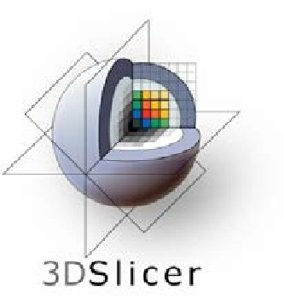

Introducción a Imágenes Fenotípicas
Dra. Sonia Pujol .
Directora de Formación y Educación de 3D Slicer
Profesora adjunta de radiología
Hospital de mujeres de Brigham
Facultad de Medicina de Harvard

Slide 2
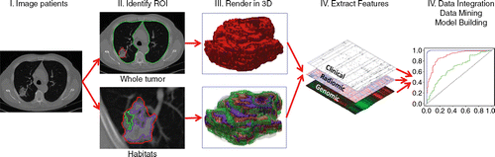
Fenotipos de imagen
Los fenotipos de imagen describen las características de una enfermedad que pueden detectarse mediante imágenes médicas combinadas con la detección de características, el aprendizaje automático y el análisis estadístico, y correlacionarse con otros indicadores de enfermedad.
Gillies et al. Radiology 2015
Sonia Pujol, PhD - All Rights Reserved 2011-2023

Slide 3
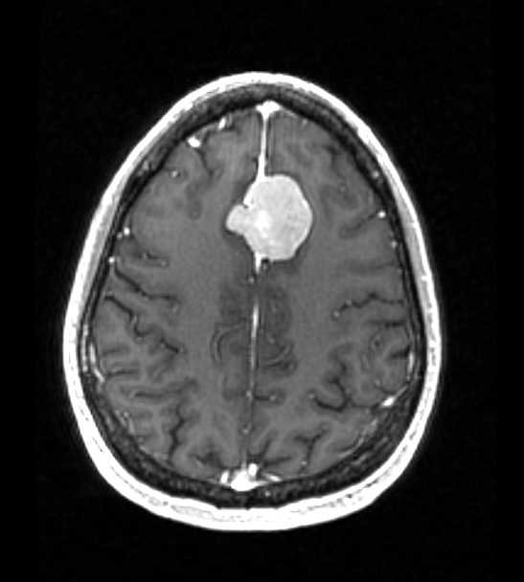
Caso clínico: Meningioma
Los meningiomas son tumores cerebrales extra axiales de crecimiento lento que surgen de las células aracnoideas
Las opciones de tratamiento incluyen la observación, la cirugía y la radioterapia
Los predictores del grado tumoral basados en imágenes pueden mejorar la toma de decisiones clínicas
Sonia Pujol, PhD - All Rights Reserved 2011-2023

Slide 4

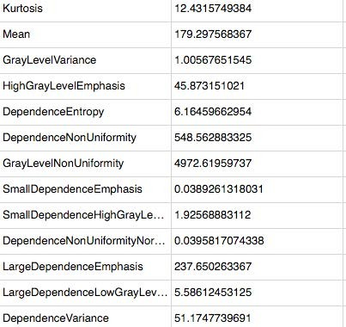
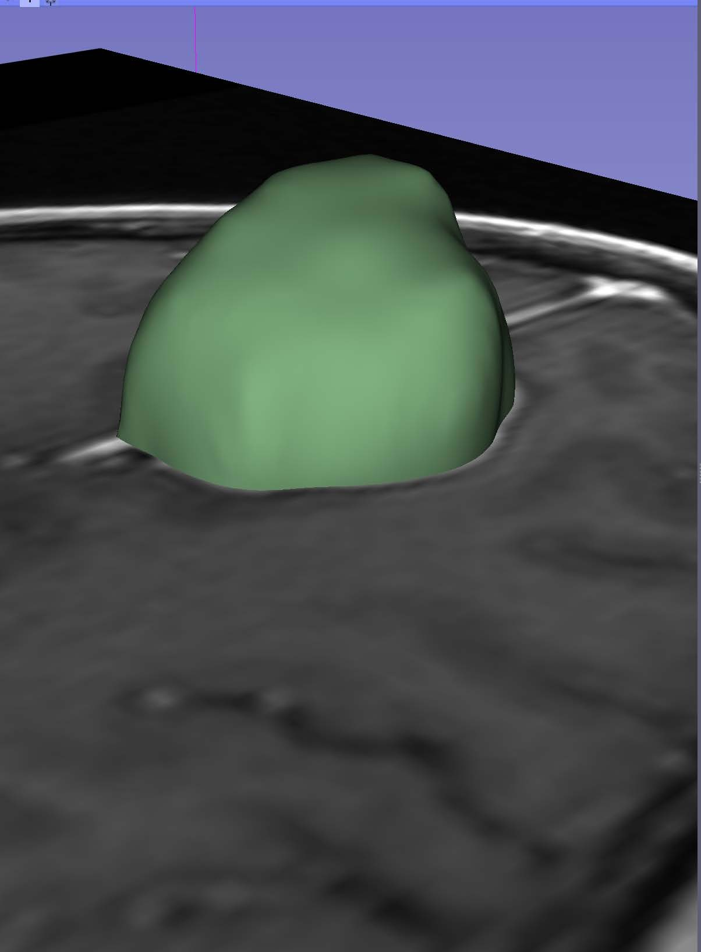
Objetivo general
Este tutorial es una introducción a los principios de imágenes fenotípicas para la caracterización de tumores utilizando la plataforma 3D Slicer.
Sonia Pujol, PhD - All Rights Reserved 2011-2023

Slide 5
Características de la imagen
Las características cuantitativas derivadas de los datos de imagen que tienen el potencial de dar información clínica relevante para predecir el grado del tumor y evaluar la respuesta al tratamiento.
Sonia Pujol, PhD - All Rights Reserved 2011-2023

Slide 6
Materiales para tutoriales
Versión 5.3.0 de 3D Slicer
Extensión Radiómica (Radiomics) de Slicer
Conjunto de datos de meningioma
Sonia Pujol, PhD - All Rights Reserved 2011-2023

Slide 7
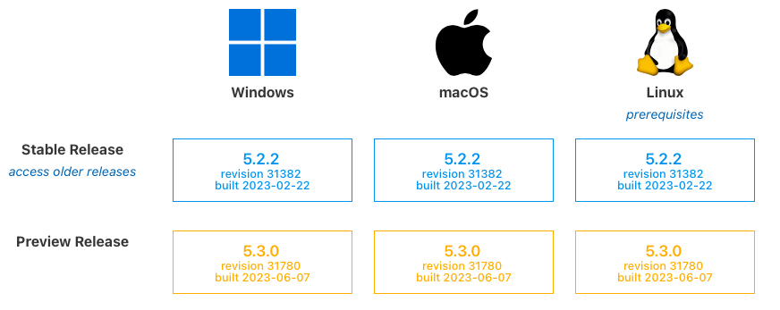
Instalación de 3D Slicer
Para instalar el software 3D Slicer en su computadora, sigua las instrucciones del tutorial Guía de inicio rápido en https://www.slicer.org/wiki/Documentation/4.10/ Training
Sonia Pujol, PhD - All Rights Reserved 2011-2023

Slide 8
Aviso
3D Slicer es un software libre de código abierto para la investigación en computación de imágenes médicas distribuido bajo una licencia de estilo BDS.
El software no cuenta con la aprobación de la FDA ni el marcado CE, y está destinado exclusivamente a la investigación.
Sonia Pujol, PhD - All Rights Reserved 2011-2023

Slide 9

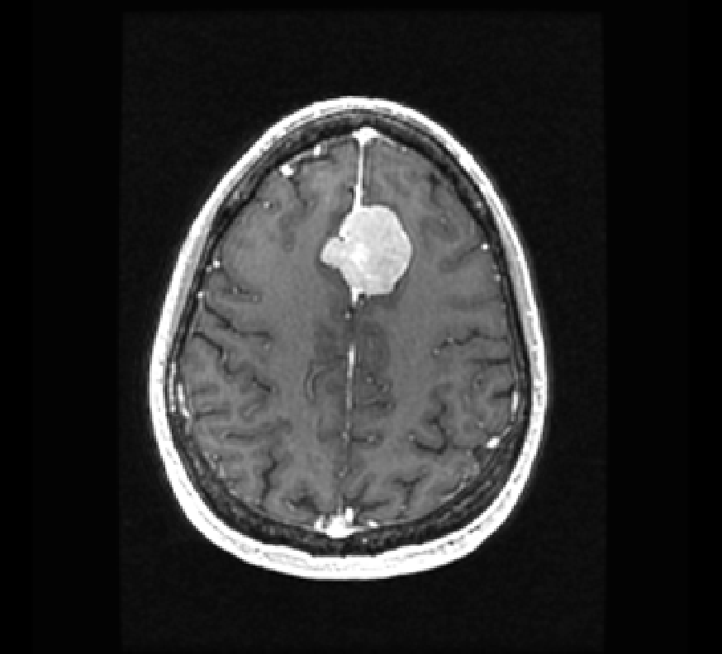
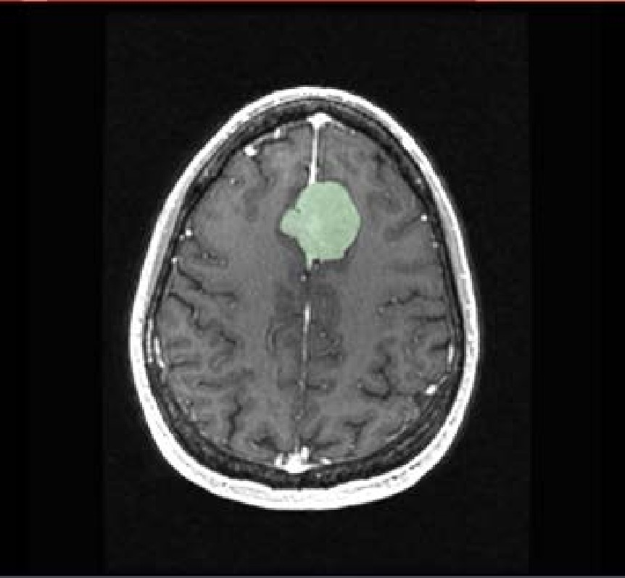
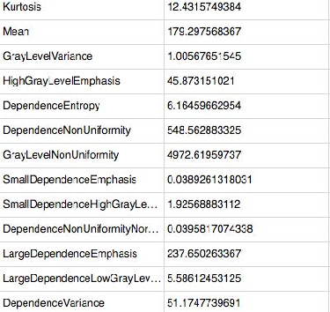
Flujo de trabajo
Paso 1: Carga de datos
Paso 2:
Segmentación del tumor
Paso 3: Cálculo del volumen tumoral
Paso 4:
Extracción de características de la imagen
Sonia Pujol, PhD - All Rights Reserved 2011-2023

Slide 10
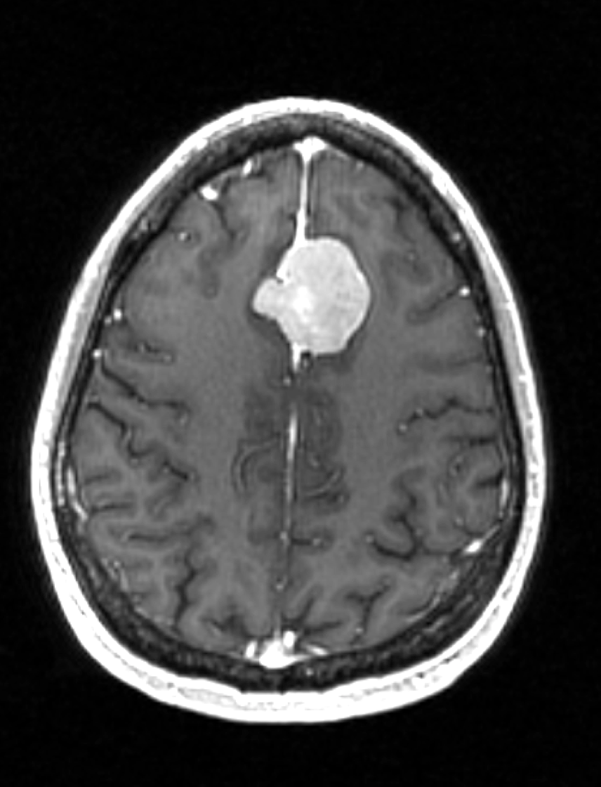
Parte 1: Carga de datos y las medidas del diámetro del tumor
Sonia Pujol, PhD - All Rights Reserved 2011-2023

Slide 11
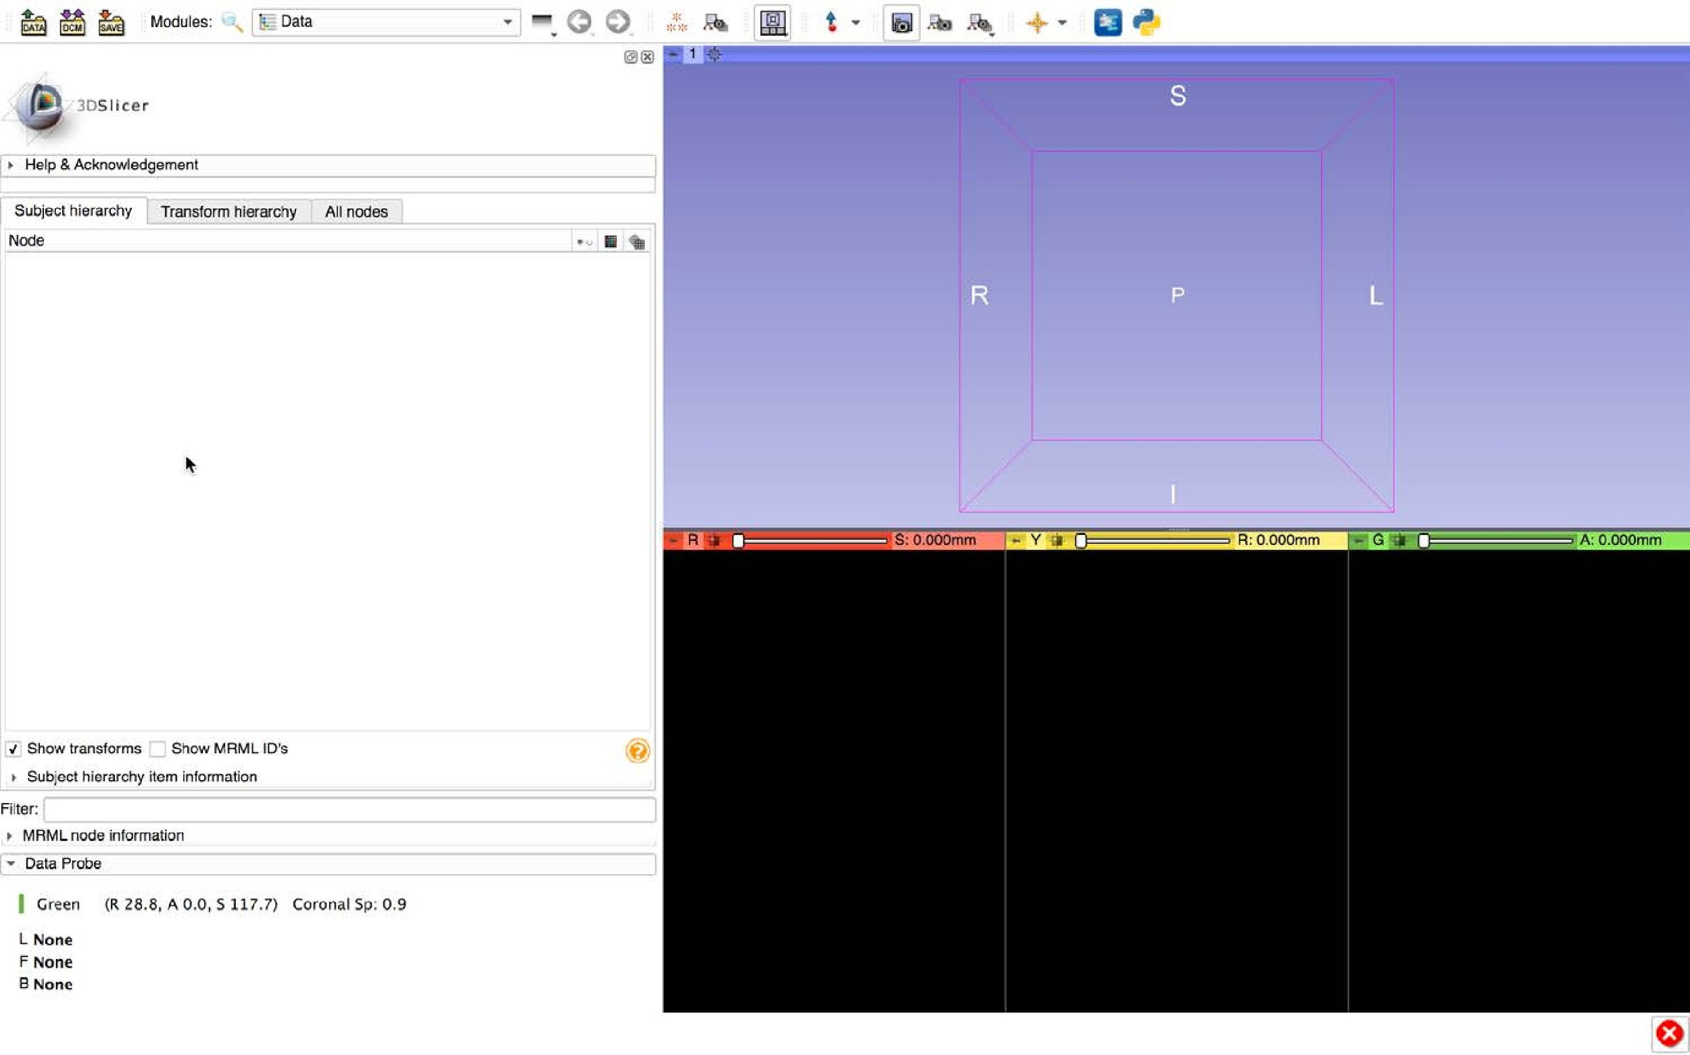
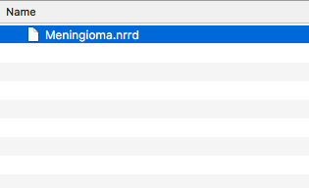
Carga de datos
Arrastre y suelte el archivo Meningioma.nrrd en Slicer
Sonia Pujol, PhD - All Rights Reserved 2011-2023

Slide 12
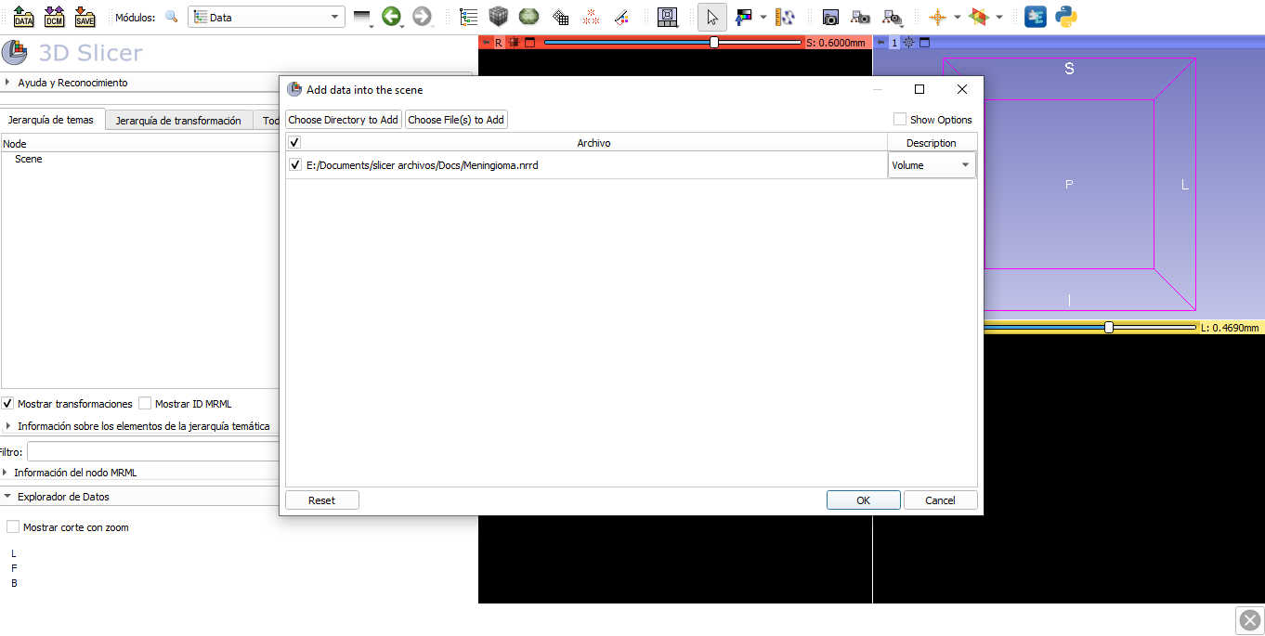
Carga de datos
Dar clic en OK para subir los archivos en Slicer
Sonia Pujol, PhD - All Rights Reserved 2011-2023

Slide 13
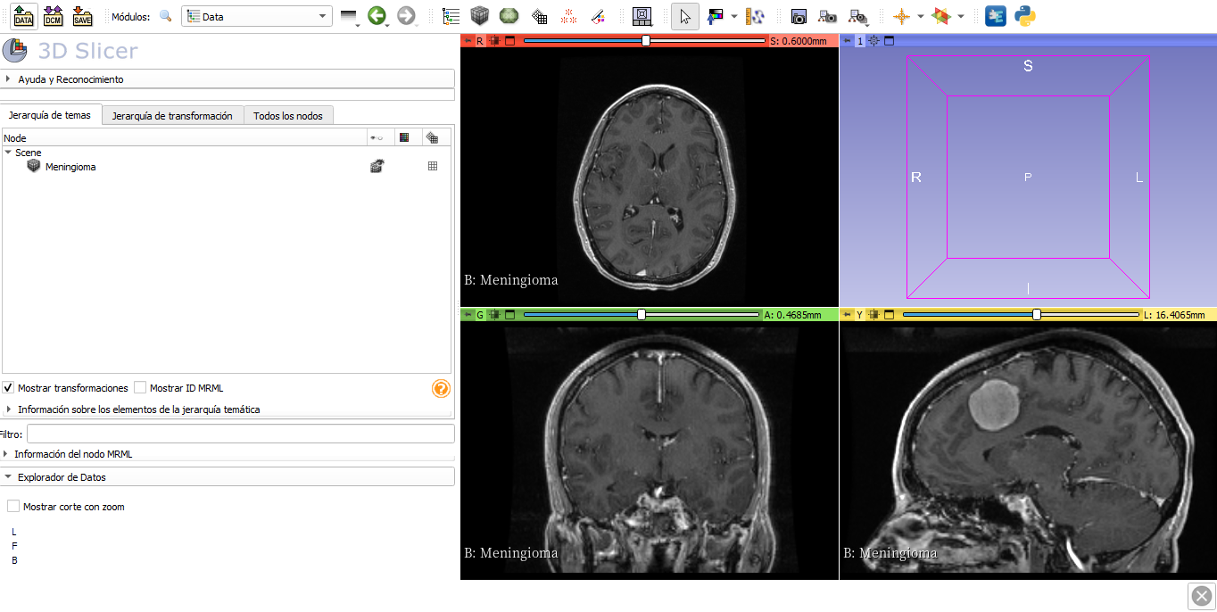
Carga de datos
Slicer muestra las imágenes axiales, sagitales y coronales del conjunto de datos del meningioma.
Sonia Pujol, PhD - All Rights Reserved 2011-2023

Slide 14
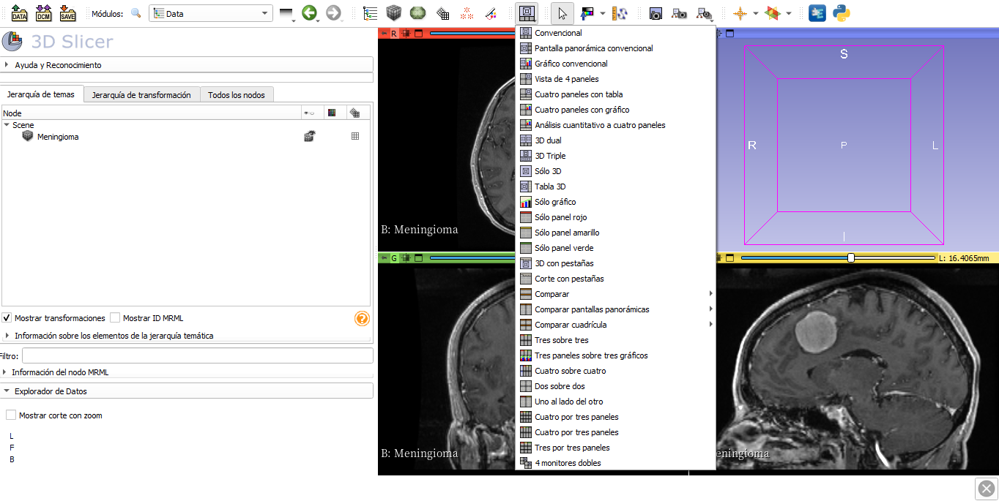
Carga de datos
Seleccione la opción “Sólo panel rojo” del menú de diseño
Sonia Pujol, PhD - All Rights Reserved 2011-2023

Slide 15
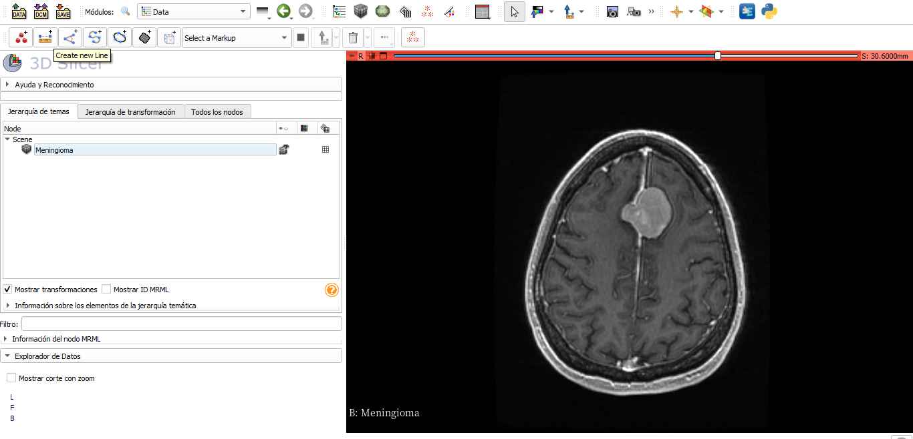
Carga de datos
Seleccione la herramienta “Crear nueva linea”en el menú principal
Busque el corte que desea utilizar para medir el diámetro mayor.
Coloque dos puntos de referencia con la herramienta crear nueva línea para medir el diámetro mayor en una imagen axial.
Sonia Pujol, PhD - All Rights Reserved 2011-2023

Slide 16
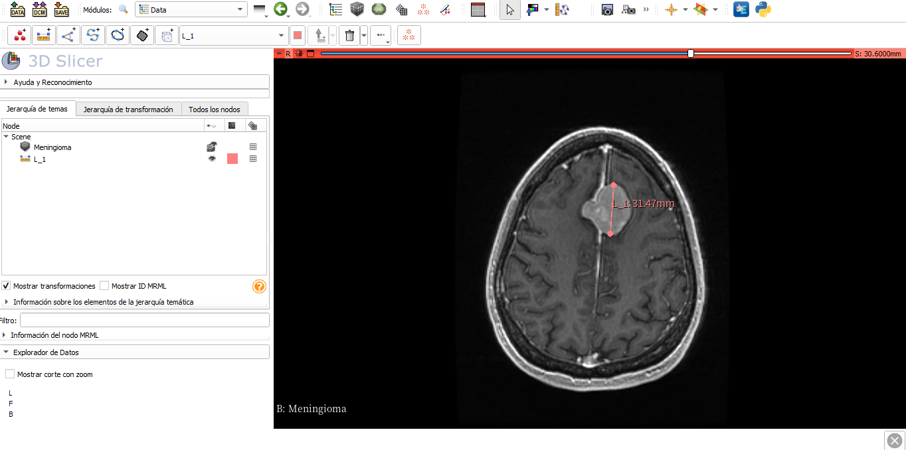
Carga de datos
Slicer muestra el valor del diámetro del tumor medido en un corte axial
Sonia Pujol, PhD - All Rights Reserved 2011-2023

Slide 17
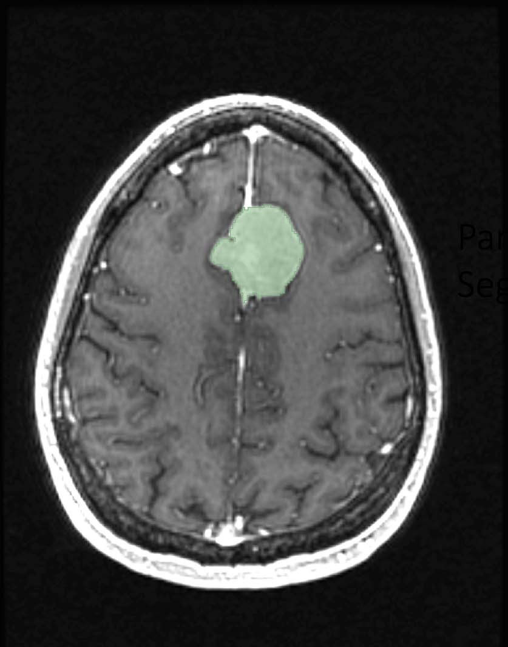
Parte 2: Segmentación de tumores
Sonia Pujol, PhD - All Rights Reserved 2011-2023

Slide 18
Segmentación de la imagen
La segmentación de imágenes es el proceso de identificar los contornos de las estructuras de interés en los datos de las imágenes.
La segmentación de la imagen puede ejecutarse por contorno manual o usando el algoritmo automático de segmentación.
Sonia Pujol, PhD - All Rights Reserved 2011-2023

Slide 19
Segmentación de imágenes
El módulo Editor de segmentos de 3D Slicer proporciona potentes herramientas para la segmentación manual y semiautomática.
El módulo toma una imagen de referencia (Volumen maestro) como entrada y produce una imagen segmentada (Segmentación) en salida
Sonia Pujol, PhD - All Rights Reserved 2011-2023

Slide 20

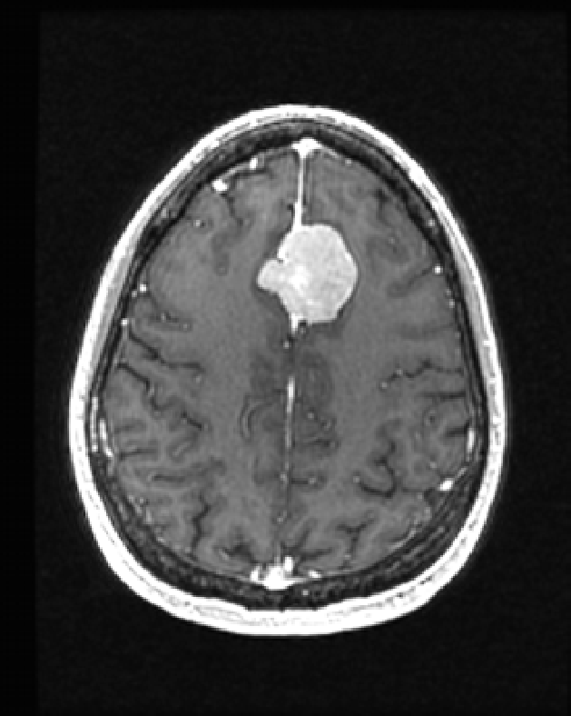

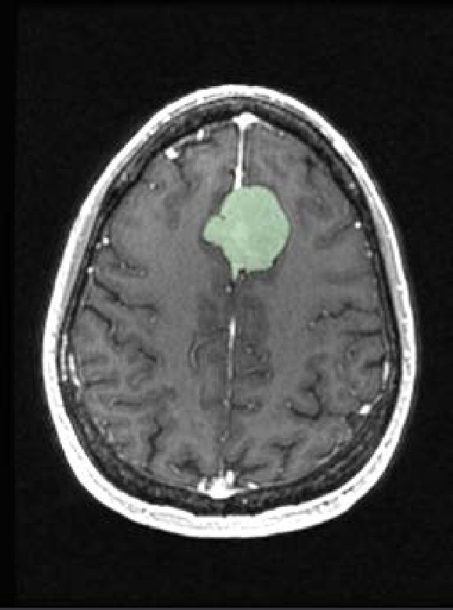
Terminología
Volumen maestro
Segmentación
Volumen general y segmentación
En este tutorial
-El Volumen maestro Meningioma son los datos iniciales del IRM cerebral
-El Volumen de Segmentación Segmentación es cuando se segmenta un objeto con las mismas dimensiones y origen que el Volumen maestro
Sonia Pujol, PhD - All Rights Reserved 2011-2023

Slide 21
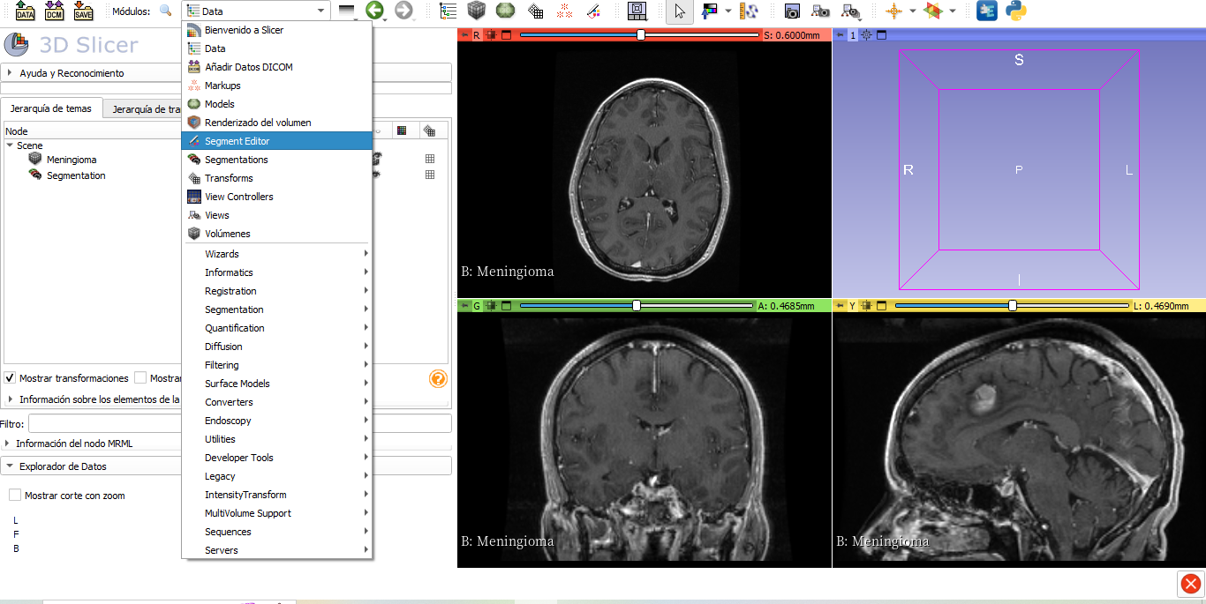
Módulo: Editor de segmentos
Haga clic con el botón izquierdo del mouse en Datos en el menú Módulos y seleccione el módulo Editor de segmentos en la lista de Módulos.
Sonia Pujol, PhD - All Rights Reserved 2011-2023

Slide 22
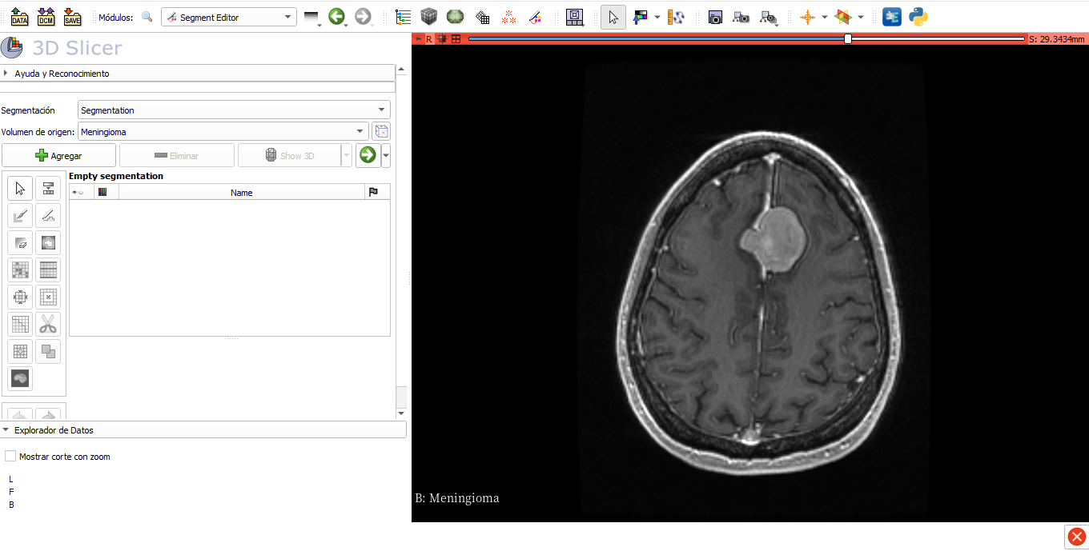
Módulo: Editor de segmentos
El Volumen maestro es el conjunto de datos del meningioma
El volumen de segmentación es el objeto de segmentación creado por Slicer con las mismas dimensiones y origen que el Volumen maestro
Sonia Pujol, PhD - All Rights Reserved 2011-2023

Slide 23
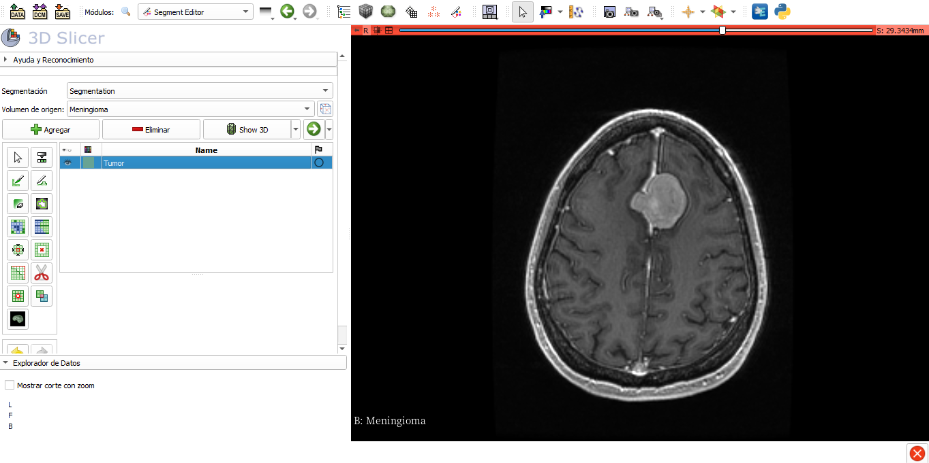
Módulo: Editor de segmentos
Haga clic en Añadir para agregar un segmento a la Segmentación y cambie el nombre a Tumor
Sonia Pujol, PhD - All Rights Reserved 2011-2023

Slide 24
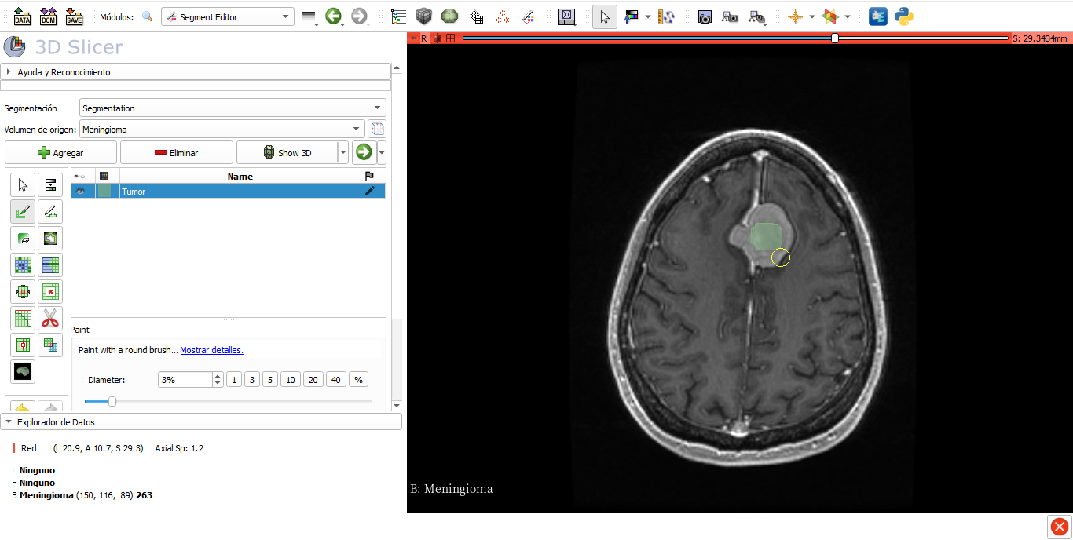
Módulo: Editor de segmentos
Seleccione la herramienta Dibujar para pintar una pequeña marca dentro del tumor en 2-3 cortes consecutivos
Sonia Pujol, PhD - All Rights Reserved 2011-2023

Slide 25
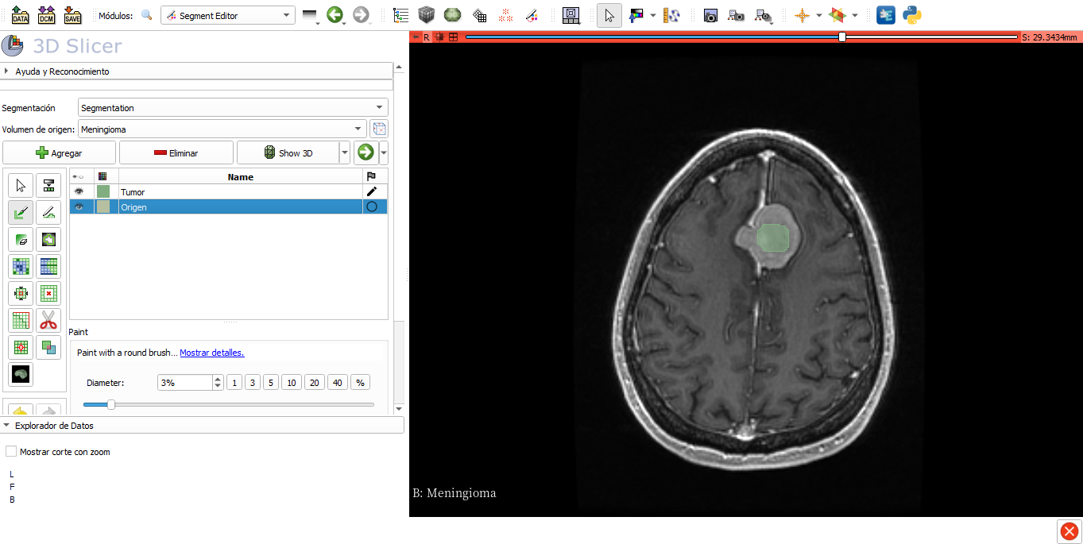
Módulo: Editor de segmentos
Dar clic en Añadir para añadir un nuevo segmento y renombrarlo Origen
Sonia Pujol, PhD - All Rights Reserved 2011-2023

Slide 26
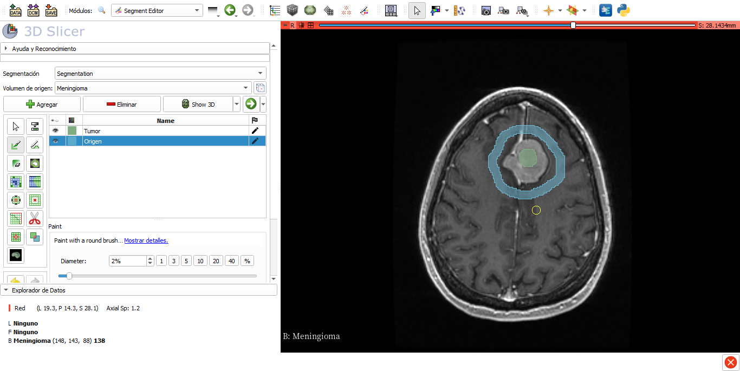
Módulo: Editor de segmentos
Seleccionar dibujar para pintar un círculo alrededor del tumor
Sonia Pujol, PhD - All Rights Reserved 2011-2023

Slide 27
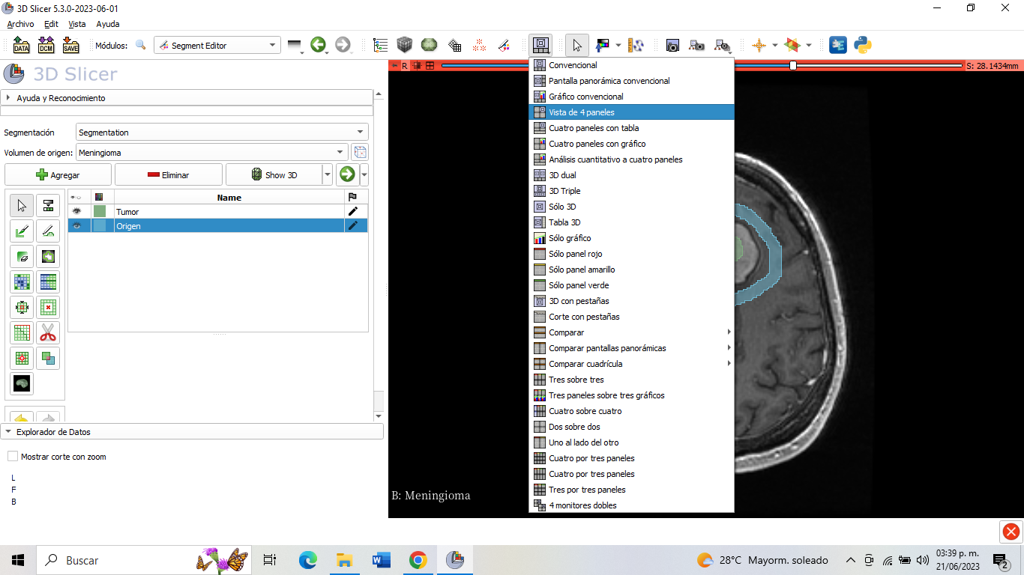
Módulo: Editor de segmentos
Seleccione la vista de 4 paneles
Sonia Pujol, PhD - All Rights Reserved 2011-2023

Slide 28
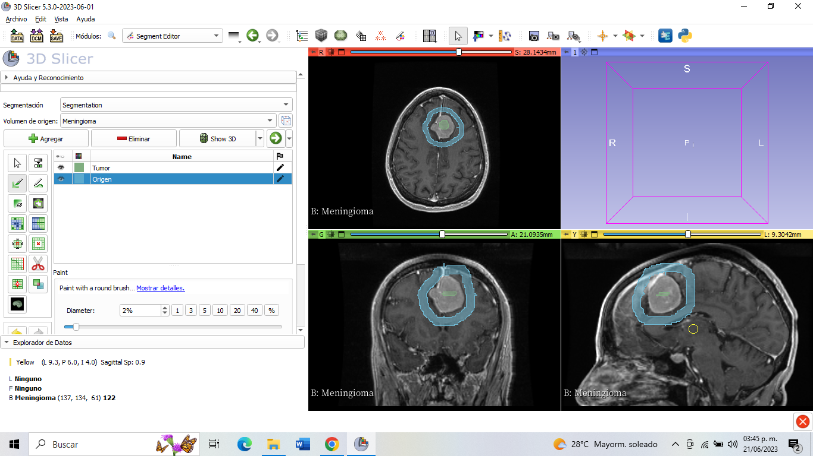
Módulo: Editor de segmentos
Seleccione la herramienta Dibujar para pintar un círculo alrededor del tumor en los cortes sagital y coronal
Sonia Pujol, PhD - All Rights Reserved 2011-2023

Slide 29
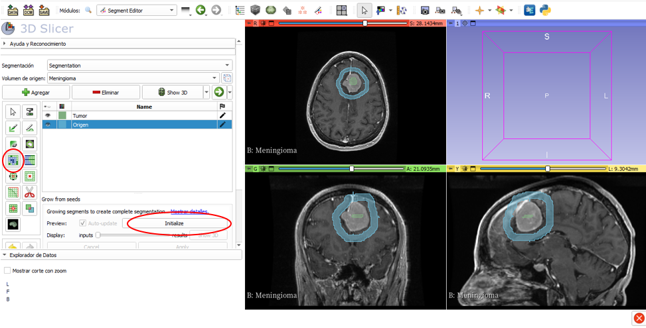
Módulo: Editor de segmentos
Seleccionar la herramienta Cultivar a partir de semillas
Haga clic en empezar
Sonia Pujol, PhD - All Rights Reserved 2011-2023

Slide 30
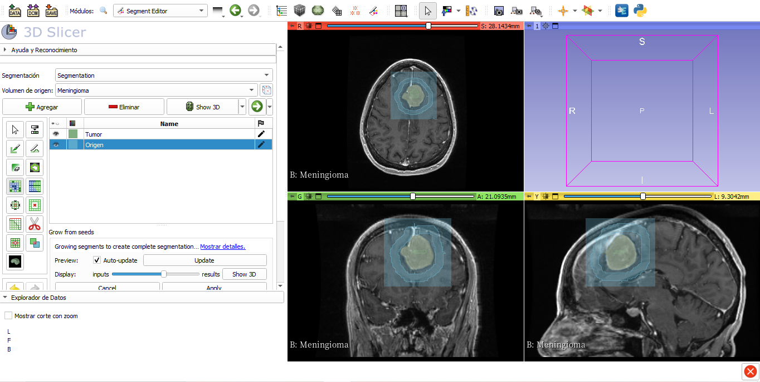
Módulo: Editor de segmentos
Slicer le mostrará en vista previa el resultado de la segmentación
Sonia Pujol, PhD - All Rights Reserved 2011-2023

Slide 31
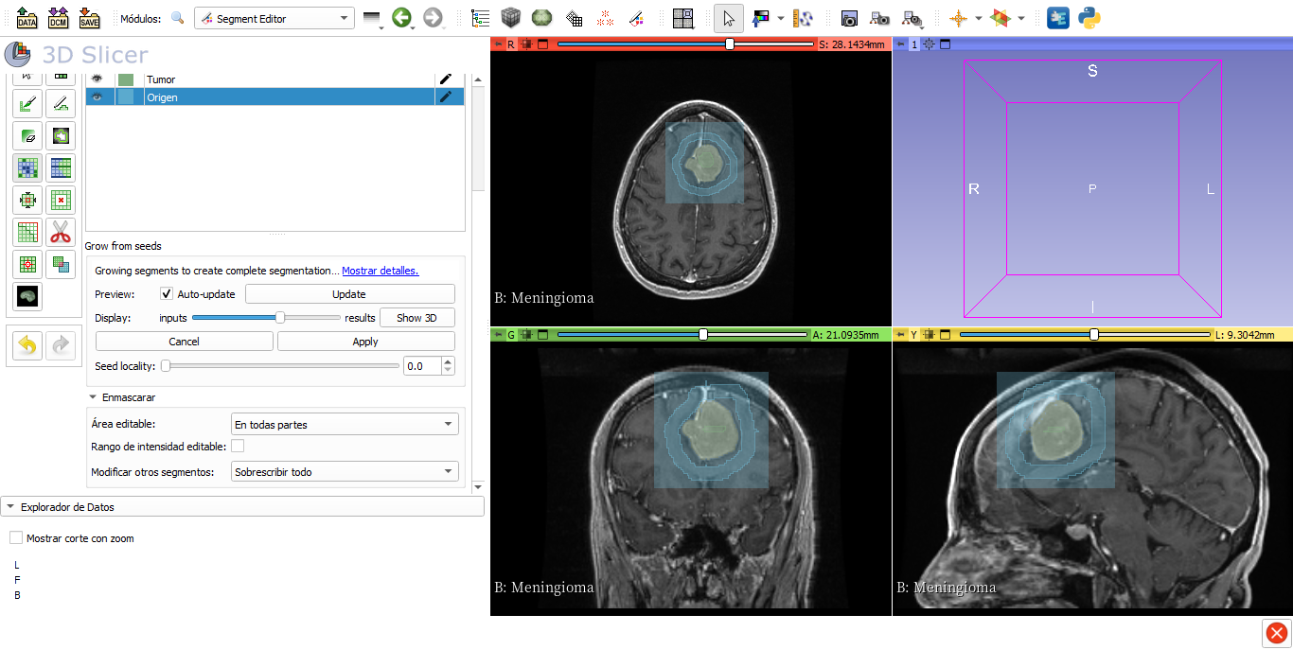
Módulo: Editor de segmentos
Haga clic en Aplicar para aceptar el resultado
Sonia Pujol, PhD - All Rights Reserved 2011-2023

Slide 32
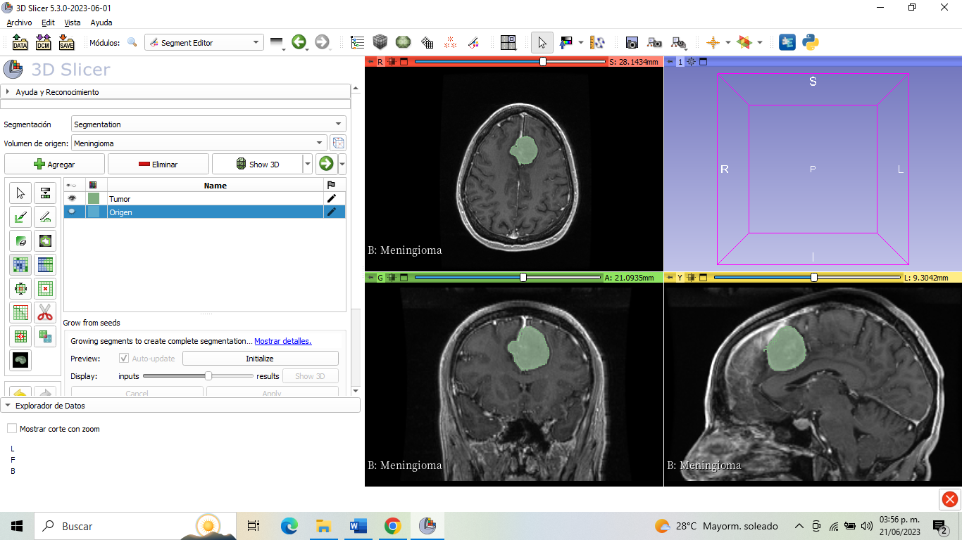
Módulo: Editor de segmentos
Slicer le mostrará los resultados de la segmentación
Sonia Pujol, PhD - All Rights Reserved 2011-2023

Slide 33
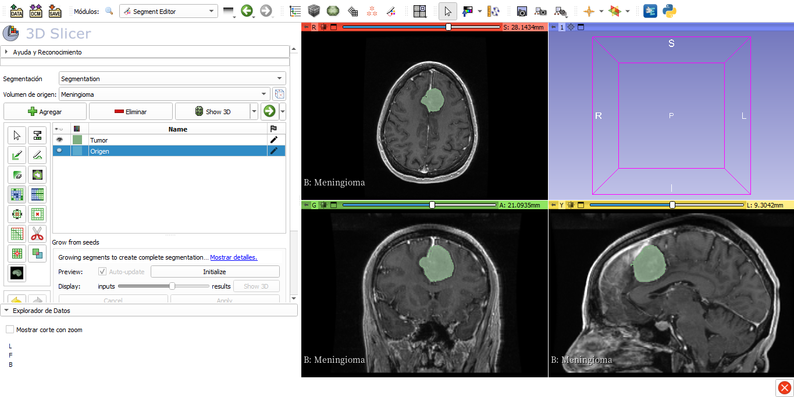
Módulo: Editor de segmentos
Haga clic en Mostrar en 3D
Sonia Pujol, PhD - All Rights Reserved 2011-2023

Slide 34
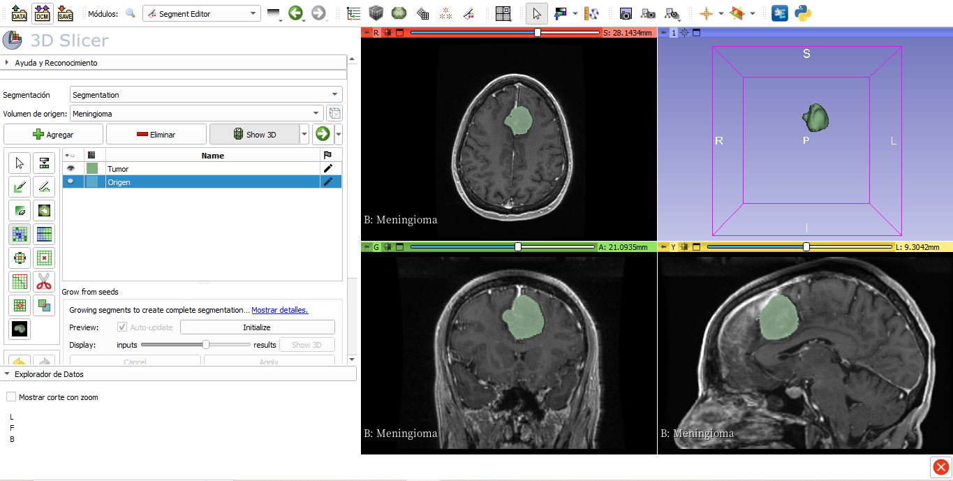
Módulo: Editor de segmentos
Slicer le mostrará el resultado de la segmentación en 3D
Sonia Pujol, PhD - All Rights Reserved 2011-2023

Slide 35
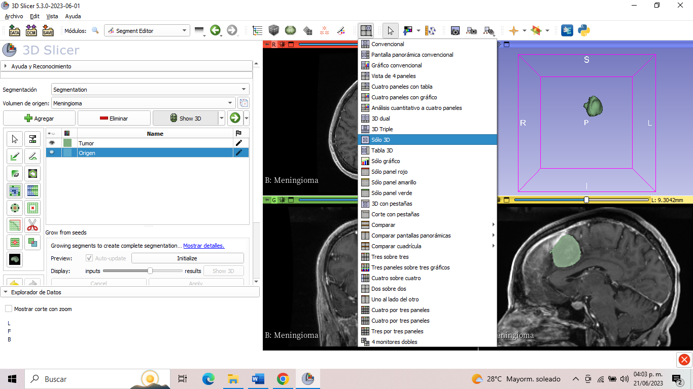
Módulo: Editor de segmentos
Seleccione el menú 3D
Sonia Pujol, PhD - All Rights Reserved 2011-2023

Slide 36
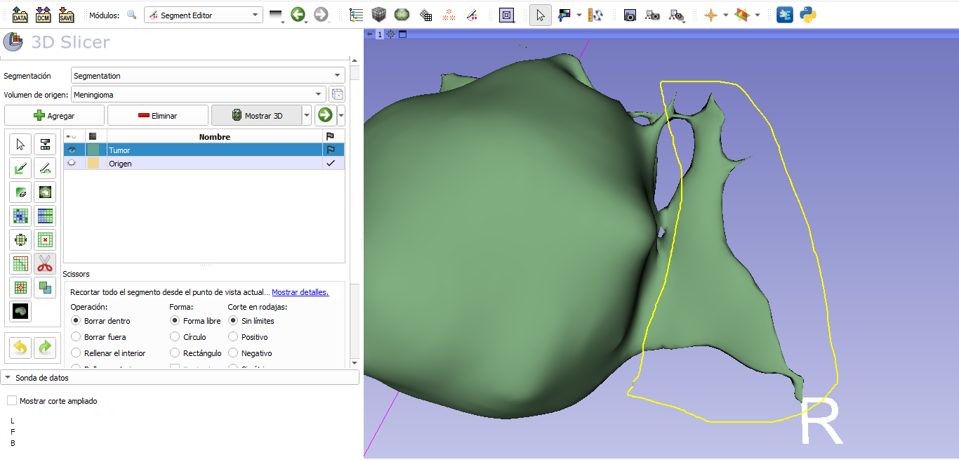
Módulo: Editor de segmentos
Seleccione la herramienta de Tijeras para quitar las secciones segmentadas que no son parte del tumor
Sonia Pujol, PhD - All Rights Reserved 2011-2023

Slide 37
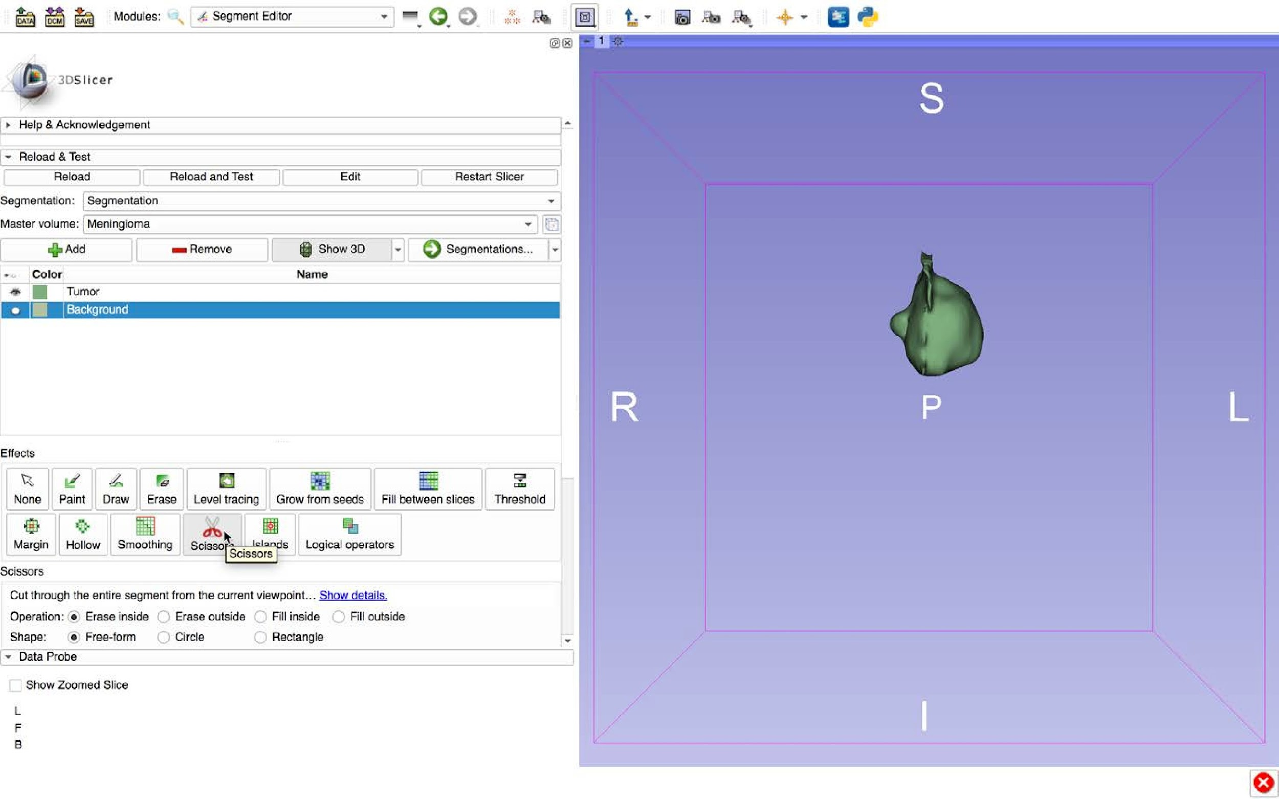
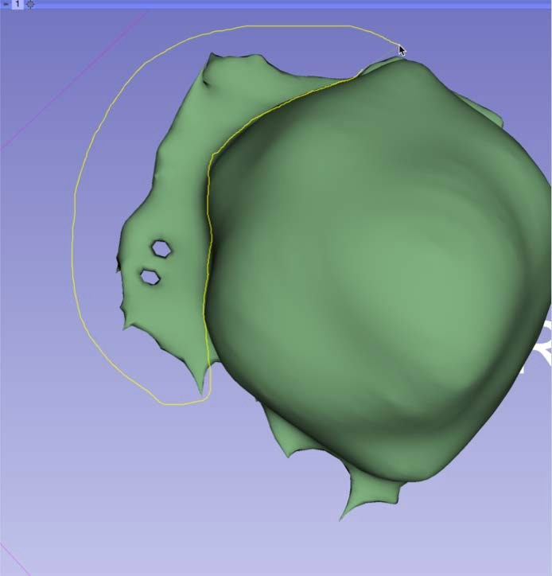
Módulo: Editor de segmentos
Seleccione la herramienta de Tijeras para quitar las secciones segmentadas que no son parte del tumor
Sonia Pujol, PhD - All Rights Reserved 2011-2023

Slide 38
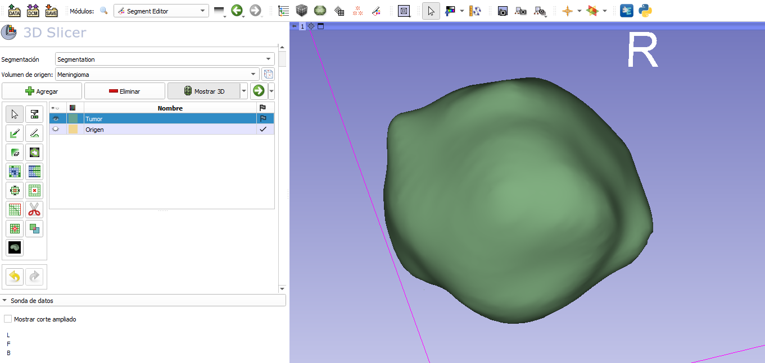
Módulo: Editor de segmentos
Seleccione la herramienta de Tijeras para quitar las secciones segmentadas que no son parte del tumor
Sonia Pujol, PhD - All Rights Reserved 2011-2023

Slide 39
Parte 3: Cálculo del volumen tumoral
Sonia Pujol, PhD - All Rights Reserved 2011-2023

Slide 40
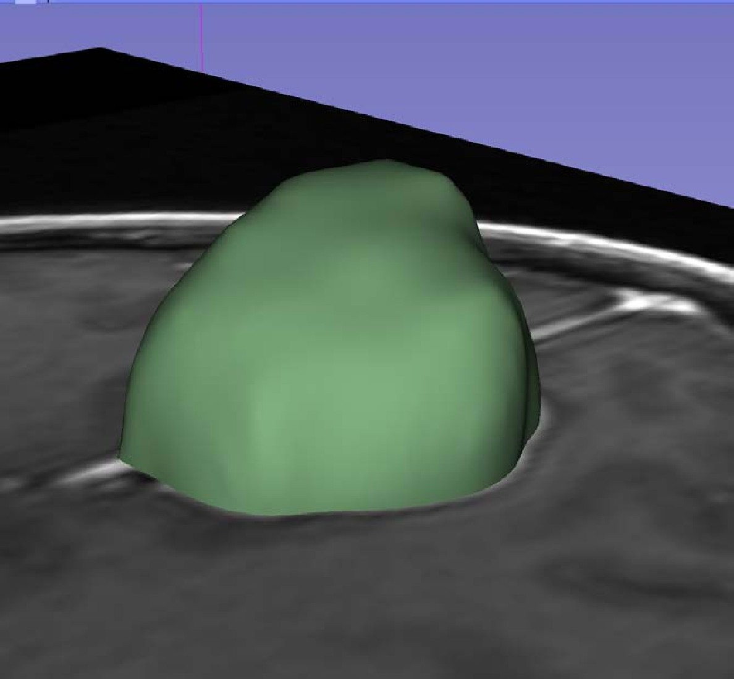
Medidas 3D
En esta sección se muestra cómo calcular el volumen del tumor segmentado utilizando el módulo Estadísticas del segmento
Sonia Pujol, PhD - All Rights Reserved 2011-2023

Slide 41
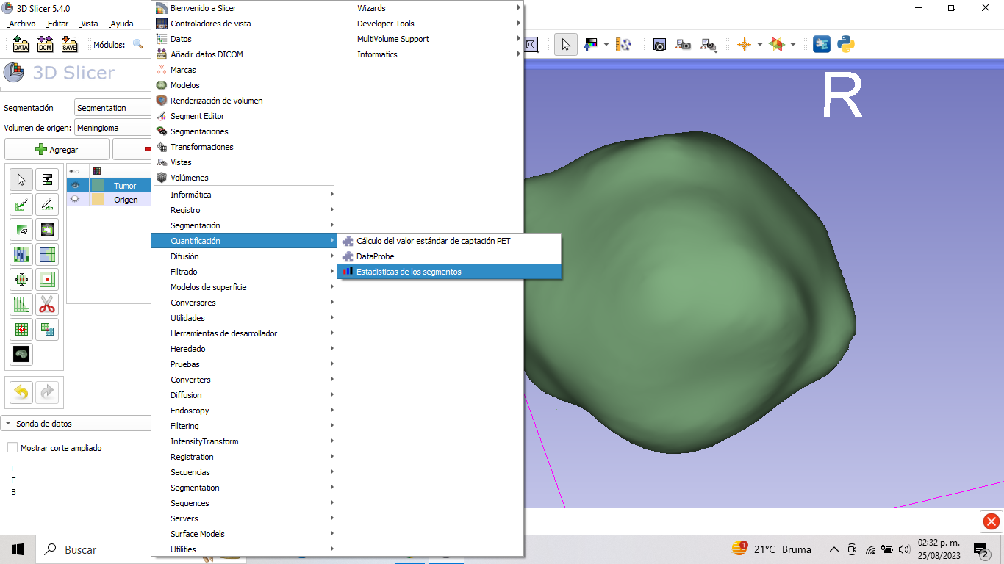
Medidas del tumor
Seleccione el módulo Estática del segmento en la categoría Cuantificación
Sonia Pujol, PhD - All Rights Reserved 2011-2023

Slide 42
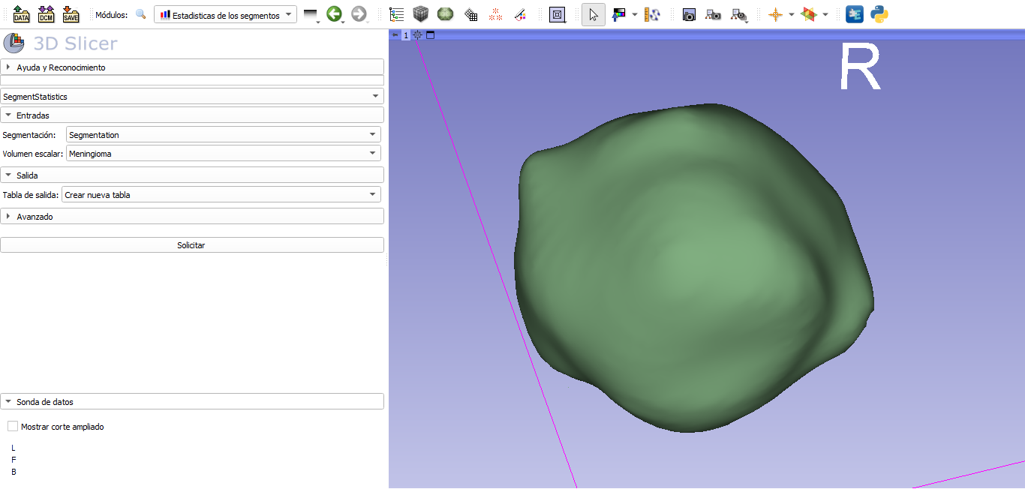
Medidas del tumor
Seleccione el segmento llamado Segmentación.
Seleccione el Volumen escalar Meningioma
Sonia Pujol, PhD - All Rights Reserved 2011-2023

Slide 43
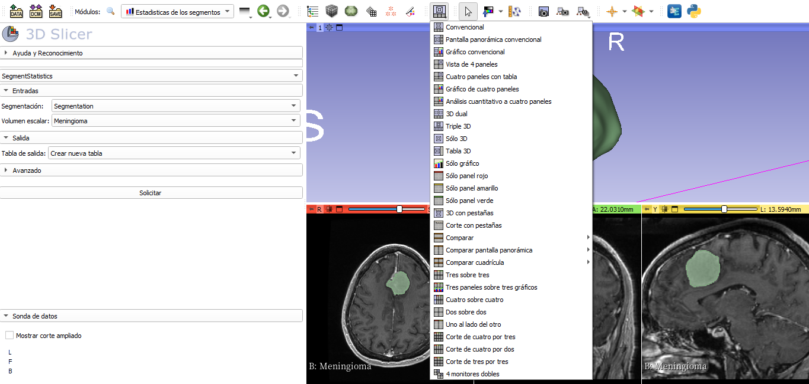

Medidas del tumor
Seleccione el menú Convencional y dé clic en Solicitar
Sonia Pujol, PhD - All Rights Reserved 2011-2023

Slide 44
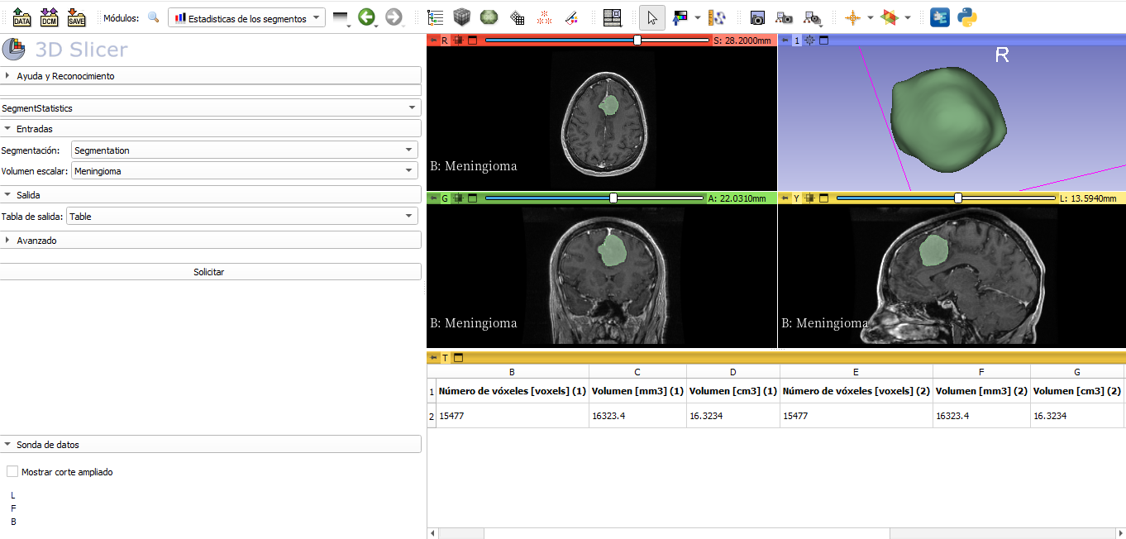
Medidas del tumor
Slicer despliega el volumen del tumor computarizado: 16.3234 cm3
Sonia Pujol, PhD - All Rights Reserved 2011-2023

Slide 45
Parte 4: Características cuantitativas de la imagen computarizada
Sonia Pujol, PhD - All Rights Reserved 2011-2023

Slide 46
Paquete PyRadiomics
Pyradiomics es un paquete python de código abierto que permite la extracción automatizada de más de 1.500 características cuánticas a partir de datos de imágenes médicas.
El paquete incluye herramientas de preprocesamiento y filtrado de imágenes basadas en SimpleITK.
Las herramientas de línea de comandos de Pyradiomics permiten el procesamiento por lotes.
https://pyradiomics.readthedocs.io http://www.radiomics.io/
van Griethuysen, J. J. M., Fedorov, A., Parmar, C., Hosny, A., Aucoin, N., Narayan, V., Beets-Tan, R. G. H., Fillon-Robin, J. C., Pieper, S., Aerts, H. J. W. L. (2017). Computational Radiomics System to Decode the Radiographic Phenotype. Cancer Research, 77(21), e104–e107.
Sonia Pujol, PhD - All Rights Reserved 2011-2019
Notes:
Pyradiomics es un paquete python de código abierto para la extracción de datos radiómicos a partir de imágenes médicas.
SimpleITK una interfaz simplificada de código abierto para el kit de herramientas de registro y segmentación de Insight

Slide 47
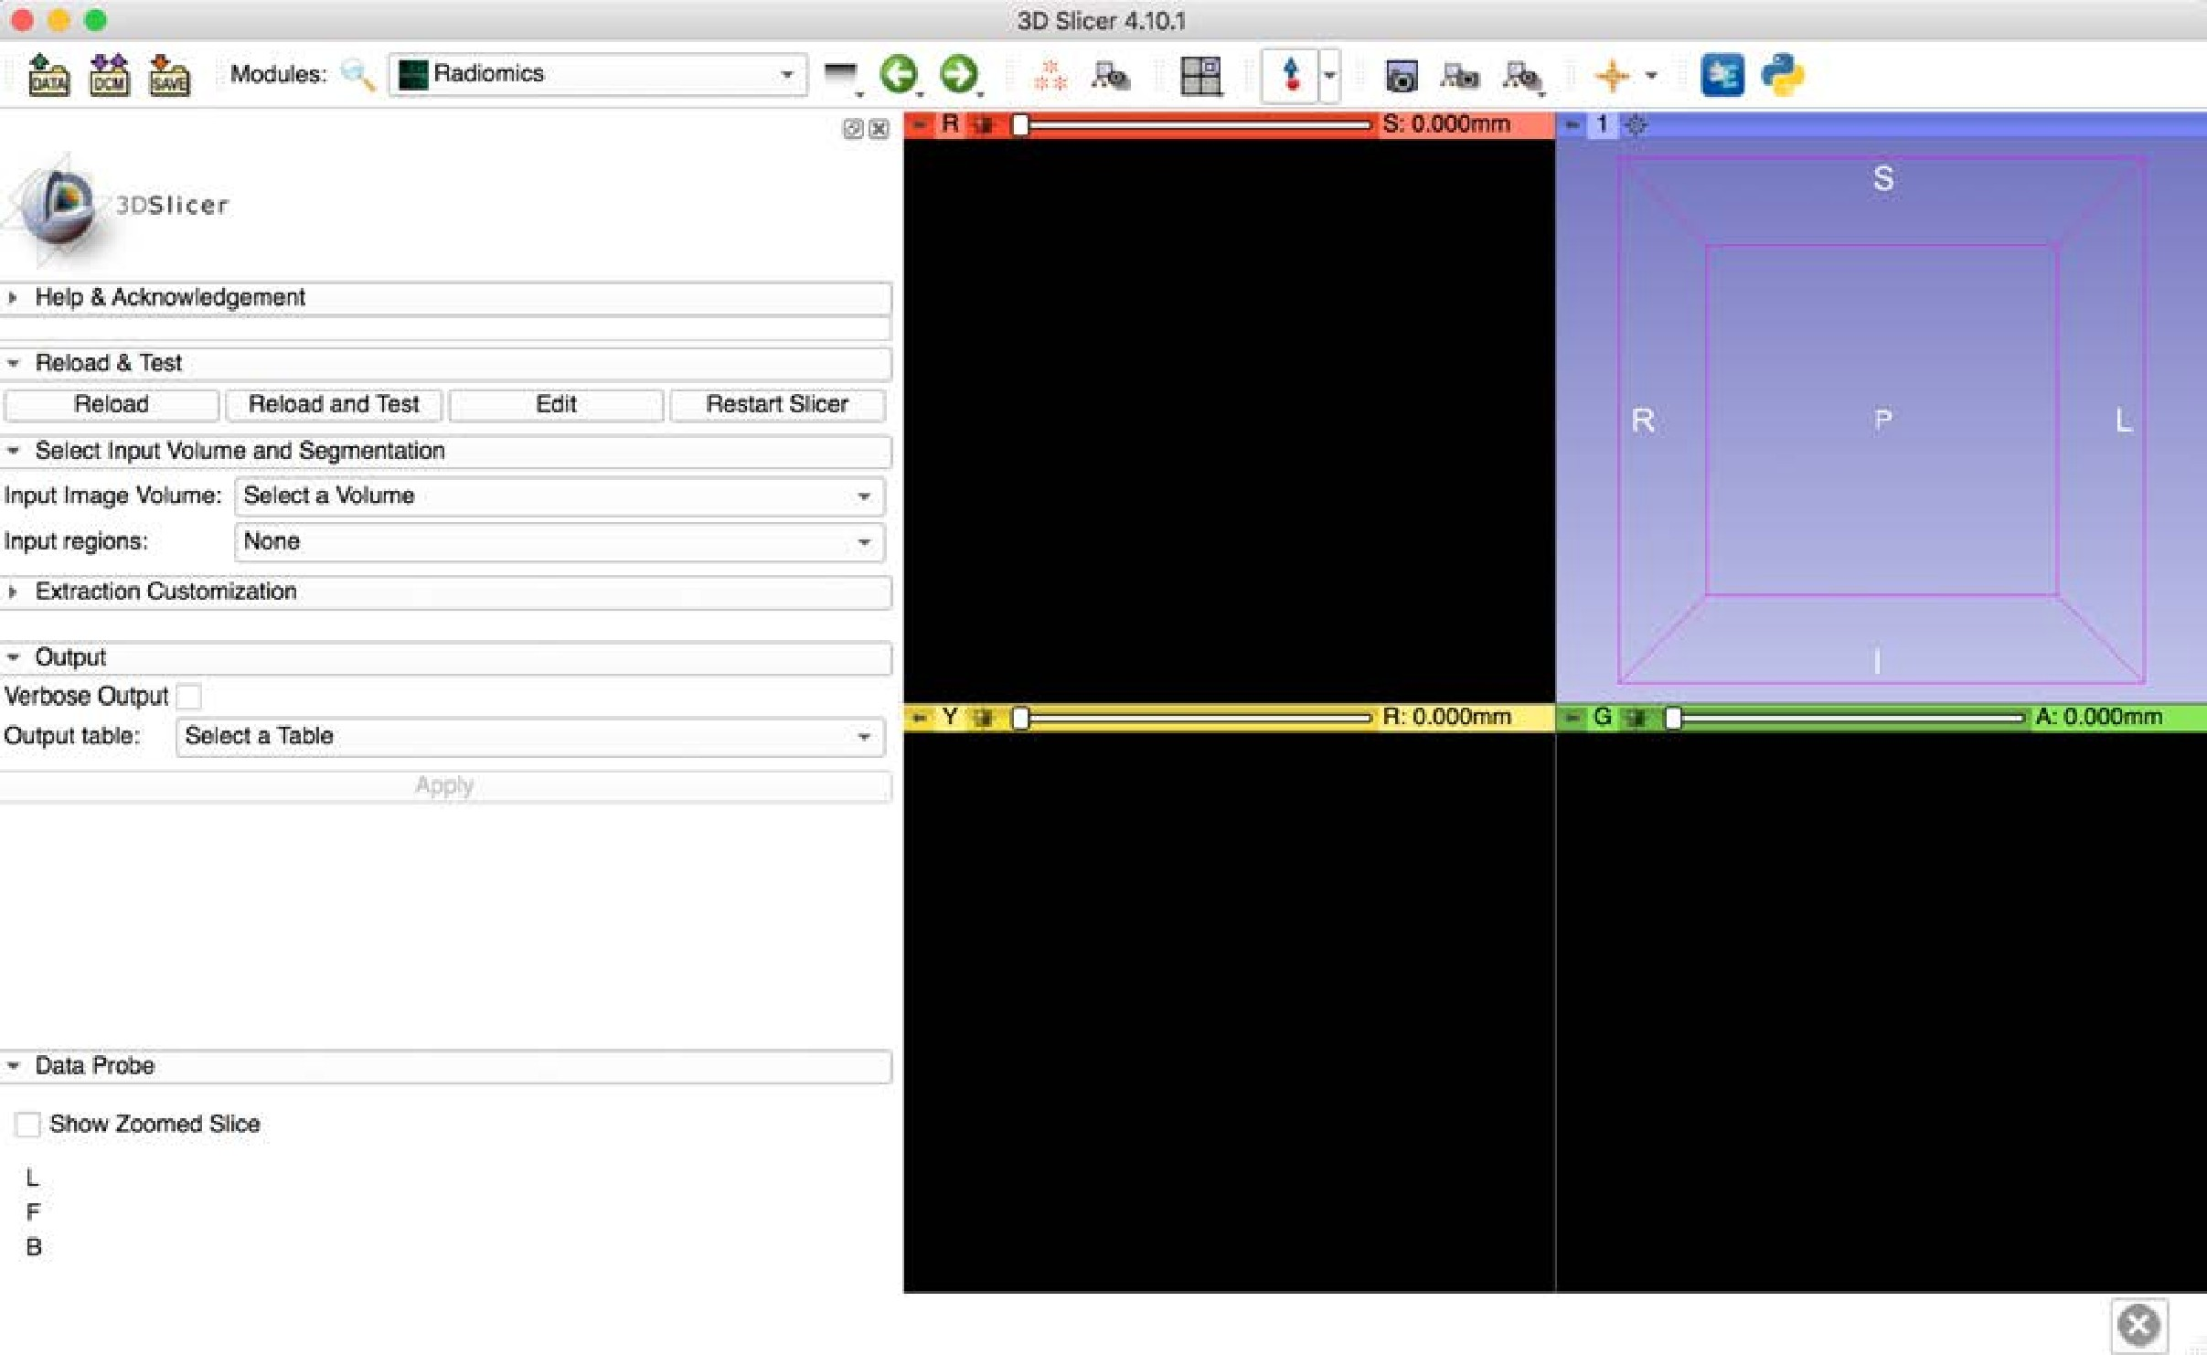
Radiómica Slicer
La extensión Slicer Radiómica proporciona una interfaz gráfica de usuario para la biblioteca pyradiomics
Sonia Pujol, PhD - All Rights Reserved 2011-2023

Slide 48
Radiómica Slicer
El Slicer Extensión radiómica permite la exploración interactiva de las características de las imágenes y la configuración de los parámetros de extracción
Sonia Pujol, PhD - All Rights Reserved 2011-2023

Slide 49

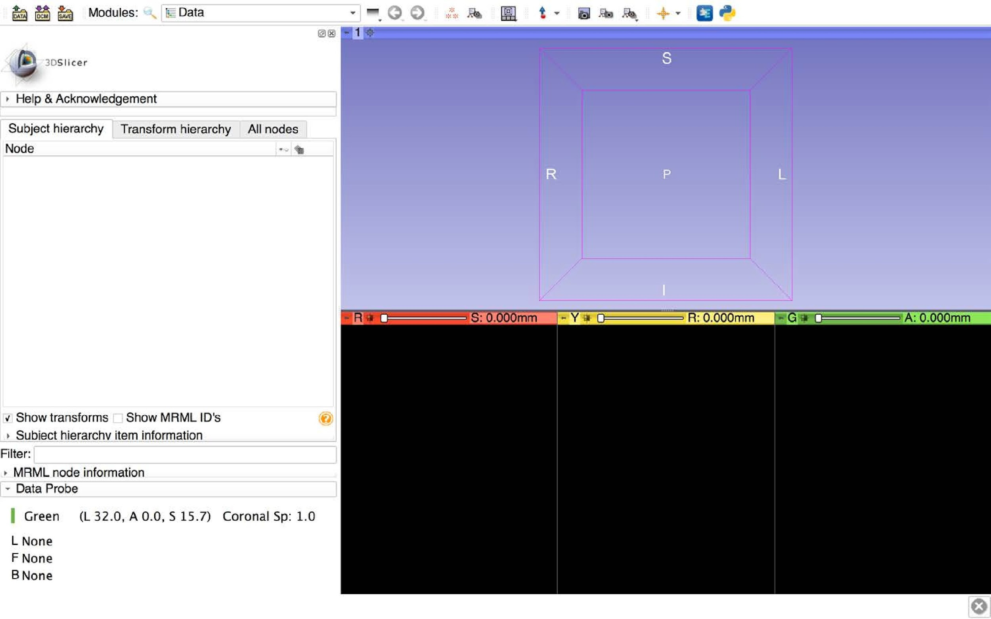
Módulo Radiómica
Haga clic con el botón izquierdo del mouse en el módulo Datos para visualizar la lista de módulos
Sonia Pujol, PhD - All Rights Reserved 2011-2023

Slide 50
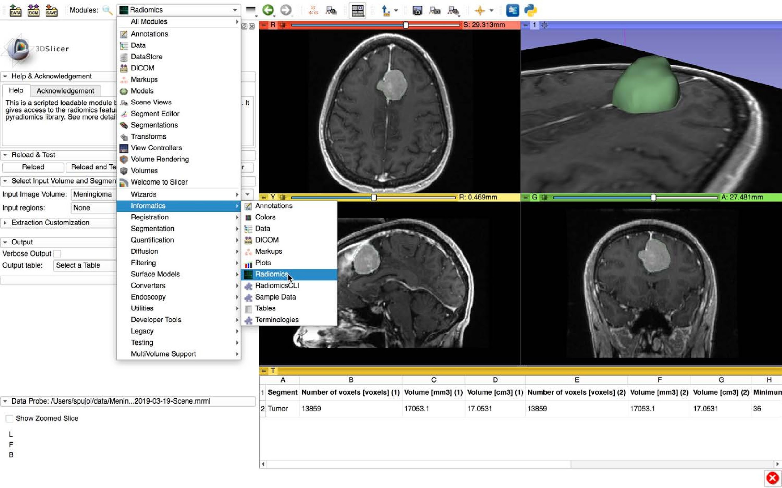
Instalación del Módulo Radiómica
Seleccione el módulo Radiómica en la categoría Informática
Sonia Pujol, PhD - All Rights Reserved 2011-2023

Slide 51
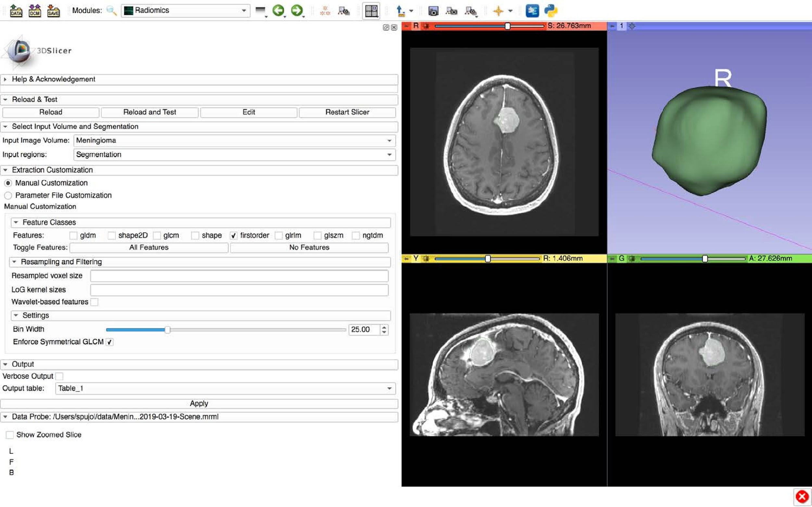
Instalación del Módulo Radiómica
Seleccione el volumen de imagen Meningioma
Seleccione las Regiones de entrada segmentación
Seleccione la clase de características Primer orden y glcm
Seleccione Tabla de salida 🡪 Crear nuevo y haga clic en Aplicar
Sonia Pujol, PhD - All Rights Reserved 2011-2023

Slide 52
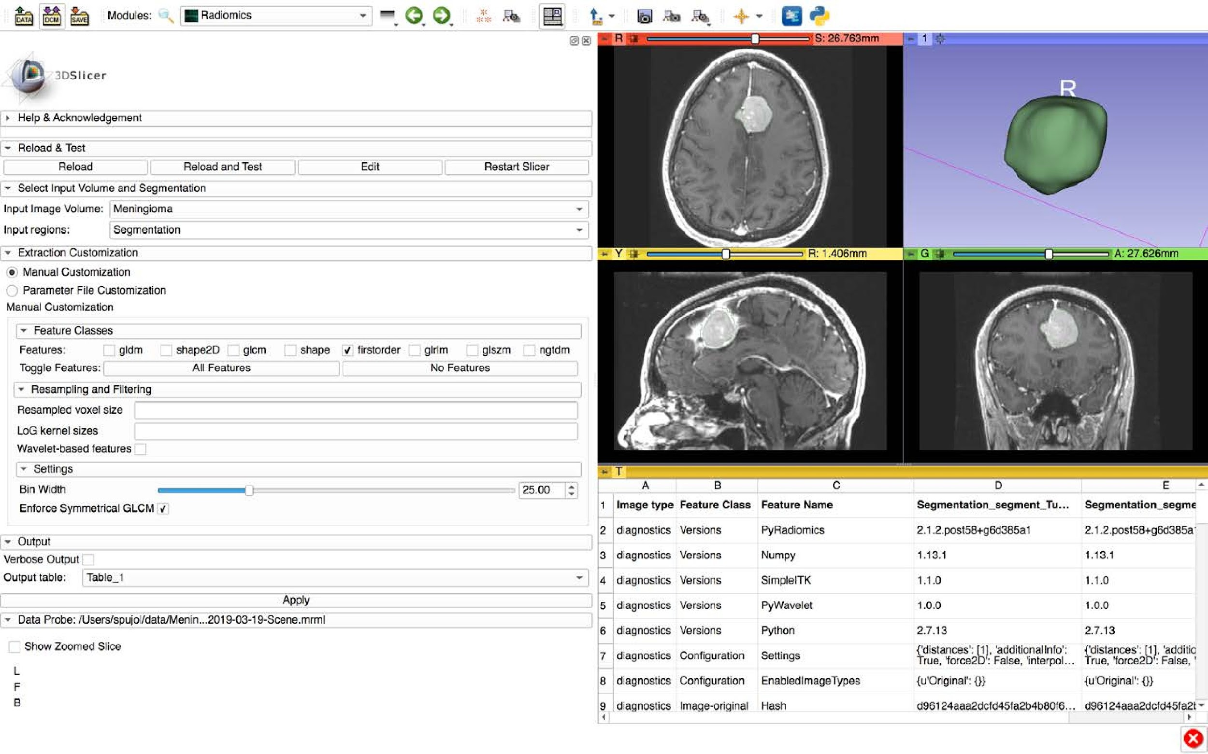
Cálculo de características
Slicer muestra el resultado del cálculo de las características
Sonia Pujol, PhD - All Rights Reserved 2011-2023

Slide 53
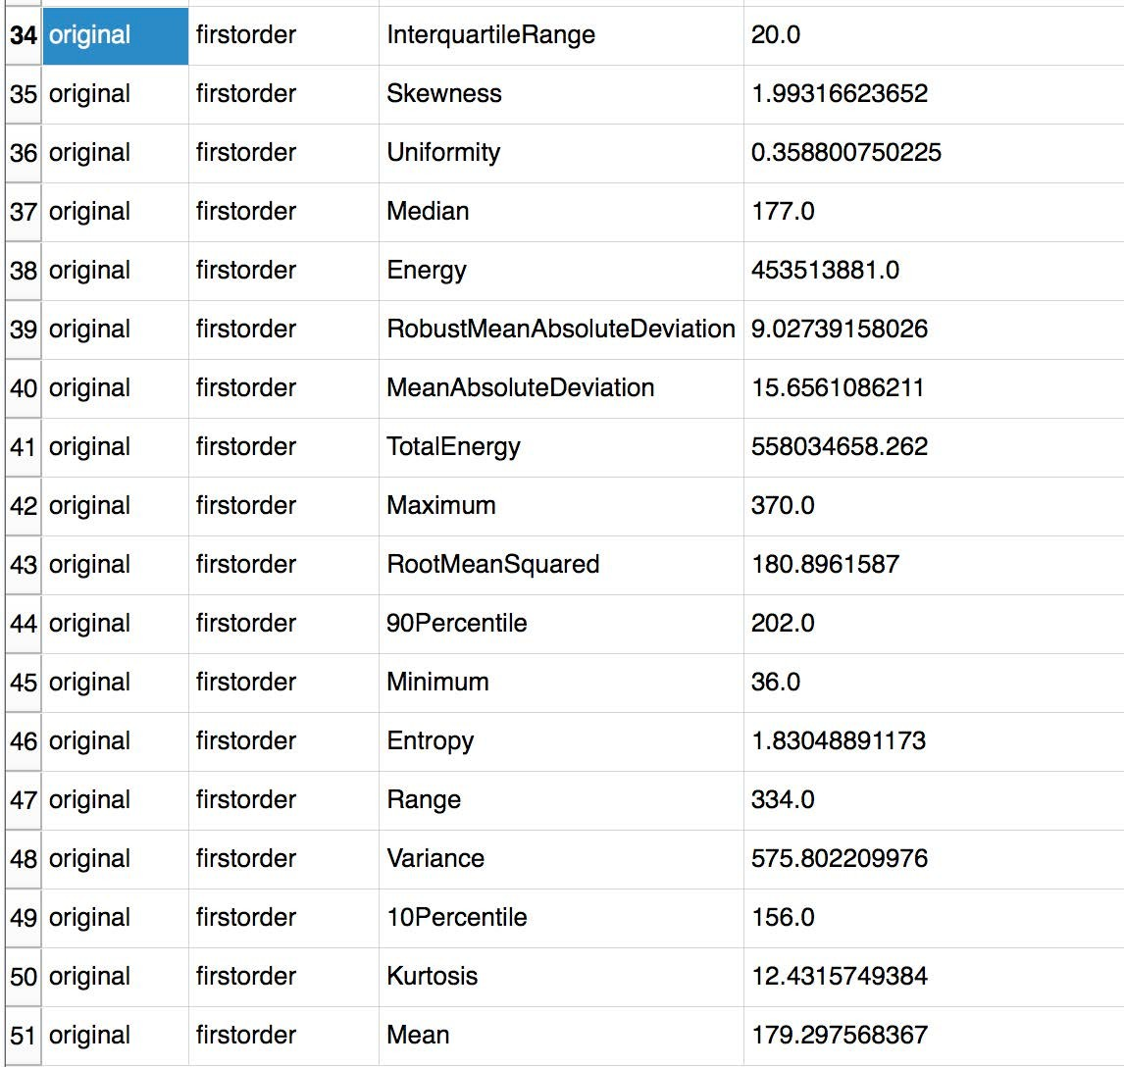
Cálculo de características
Slicer muestra los valores de las 18 características de la clase PrimerOrden
Sonia Pujol, PhD - All Rights Reserved 2011-2023

Slide 54
Conclusión
Este tutorial proporciona una introducción básica a las imágenes fenotípicas utilizando la extensión Slicer Radiomics.
La extensión permite el cálculo de clases de características implementadas en pyradiomics.
La descripción de cada clase está disponible en
https://pyradiomics.readthedocs.io/
Sonia Pujol, PhD - All Rights Reserved 2011-2023

Slide 55

Agradecimientos:
Centro de Análisis de Neuroimágenes
La misión del Centro de Análisis de Neuroimagen (NAC, por sus siglas en inglés Neuroimage Analysis Center) (NIH P41 EB015902) es avanzar en el papel de la neuroimagen en la atención de salud
.
Chan Zuckerberg Initiative Essential Open Source for Science Grant #2022-252572 (5022)
Sonia Pujol, PhD - All Rights Reserved 2011-2023

